Slide 1

Отчет о проведенных мероприятиях в группе 5-7классов в рамках Всероссийской акции «Россия – территория эколят – молодых защитников природы»
Провела воспитатель:
Дмитровская Л.А.
ГКОУ «Максатихинская школа – интернат»

Slide 2
Цель:
-познакомить с основными принципами Всероссийского движения «Россия – территория эколят – молодых защитников природы;
-воспитание бережного отношения к природе, ее растительному миру;
-благоустройство школьной территории, уборка берега реки Волчина;
-развитие трудовых навыков , умения работать самостоятельно.

Slide 3
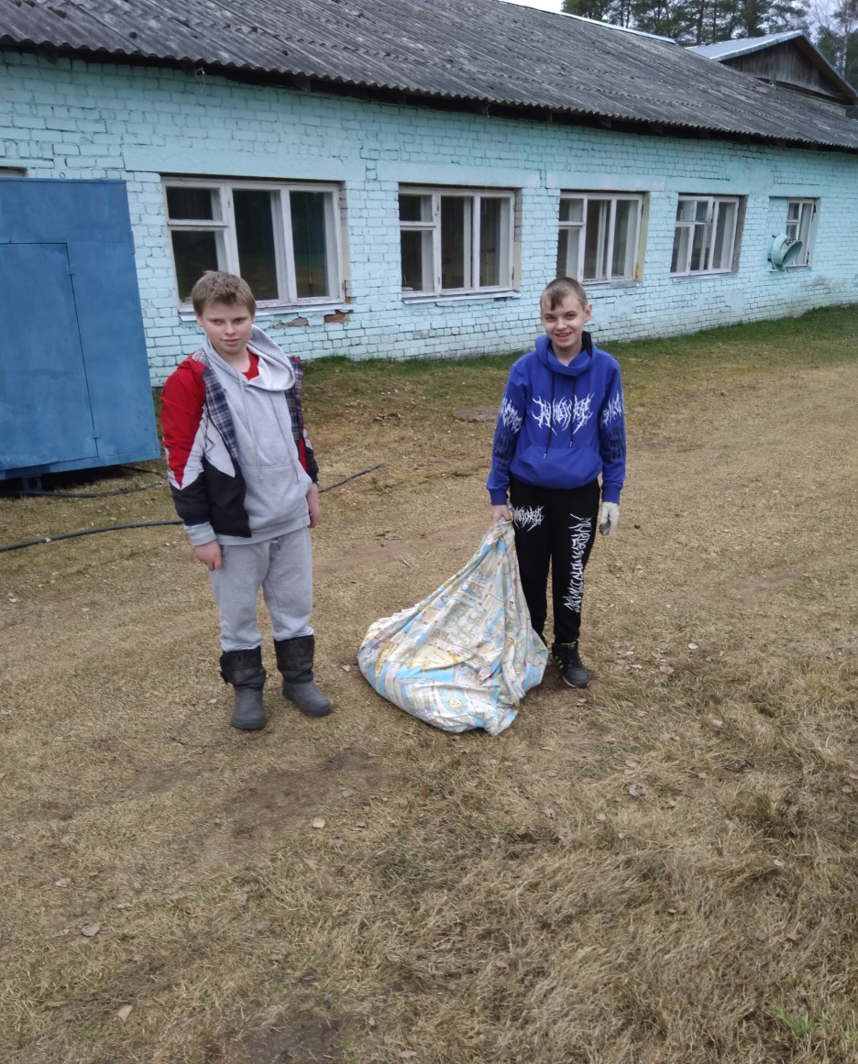
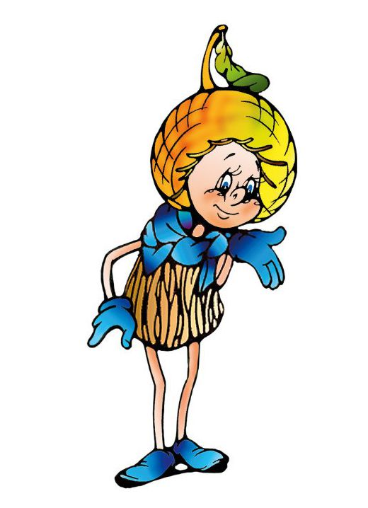
Уборка школьной территории

Slide 4
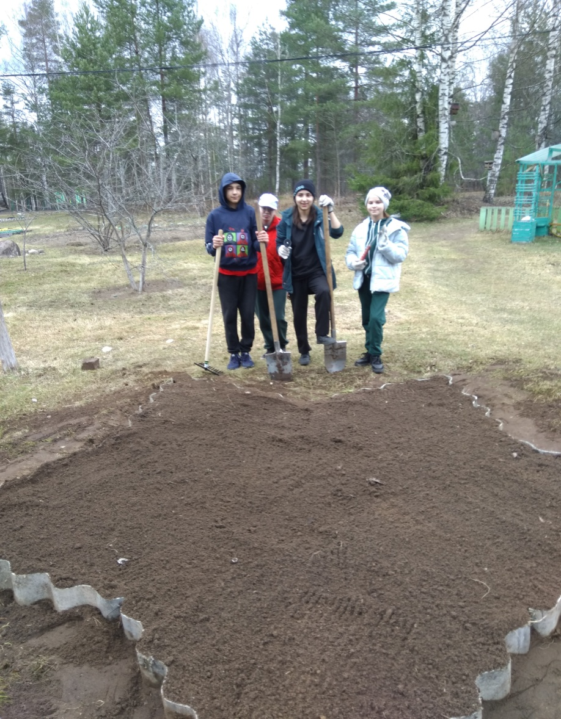
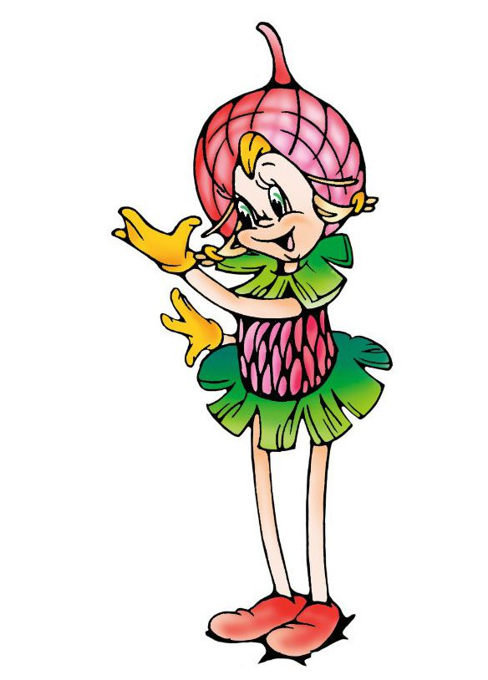
Оформление клумбы

Slide 5
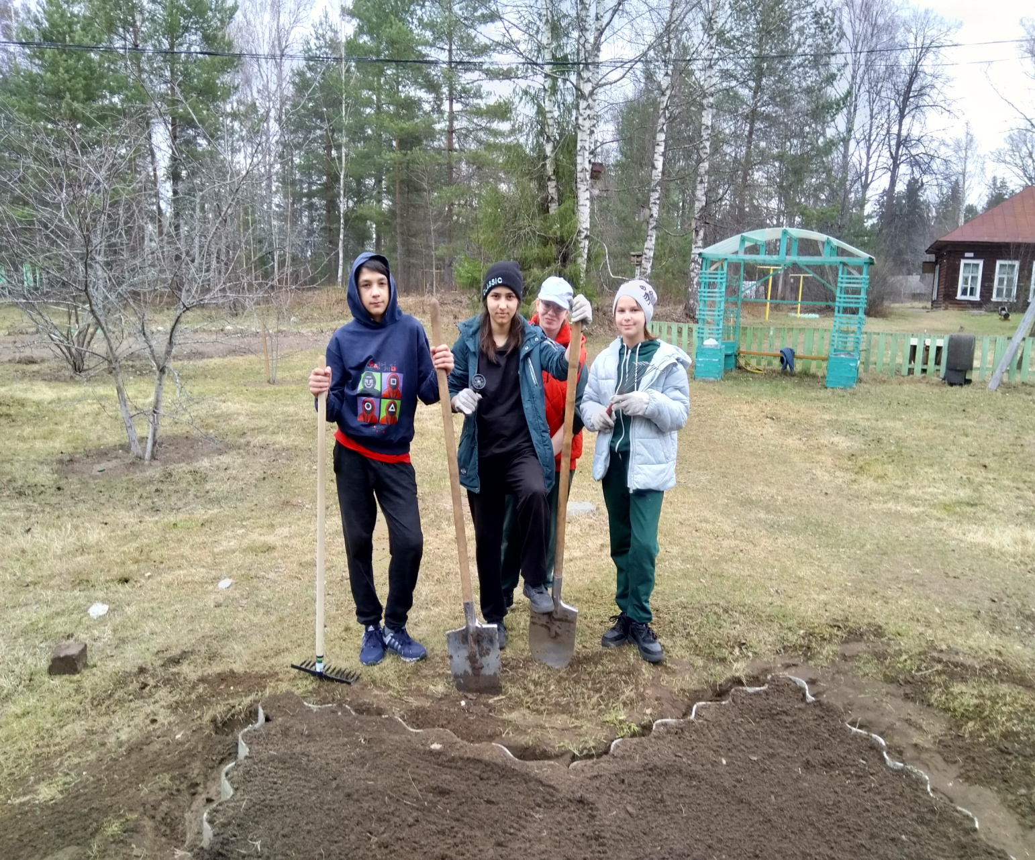

Slide 6
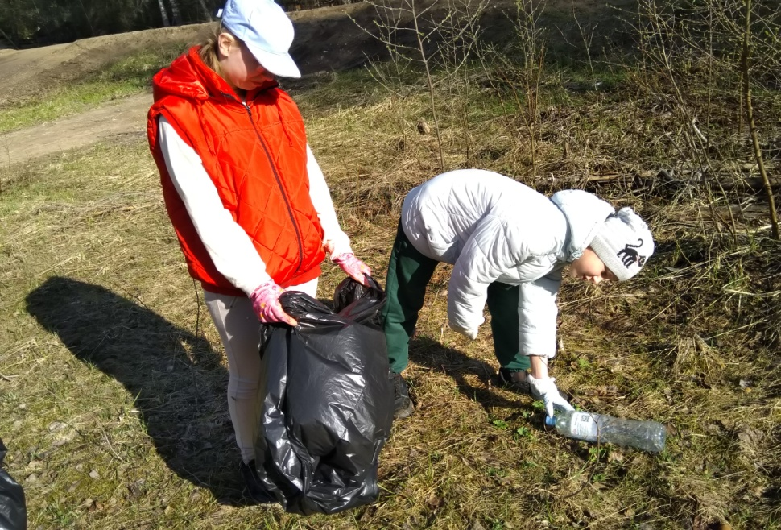
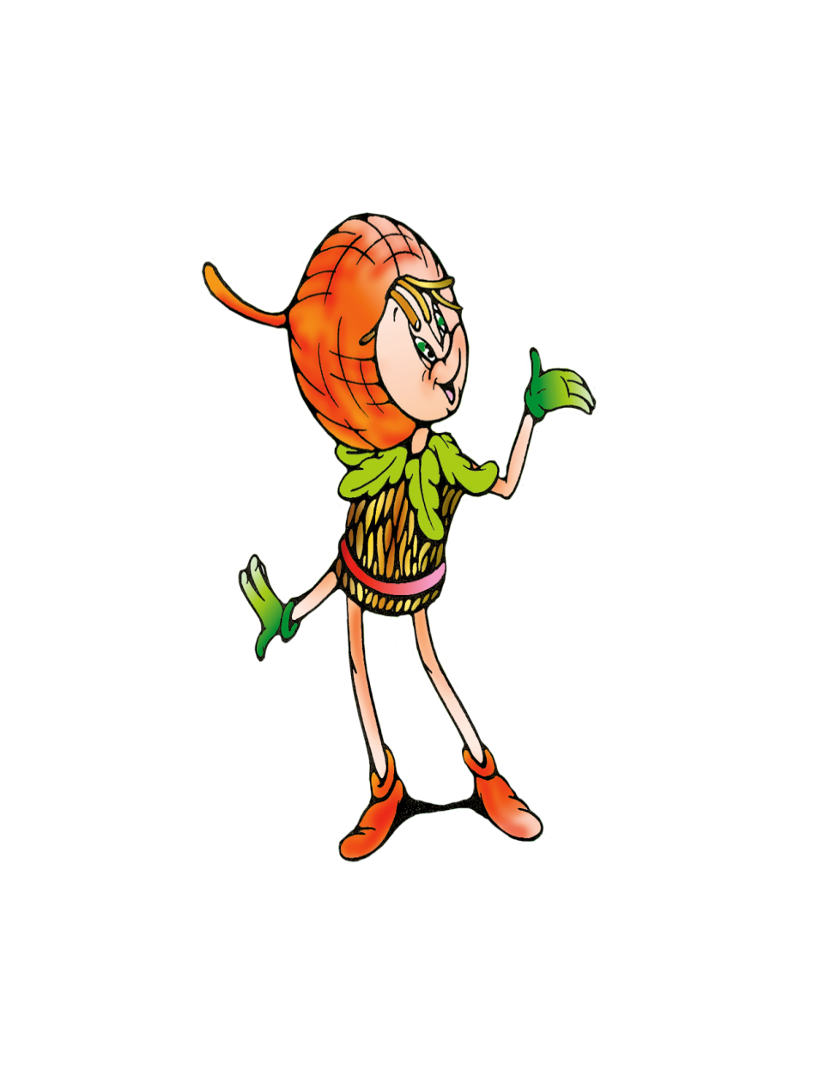
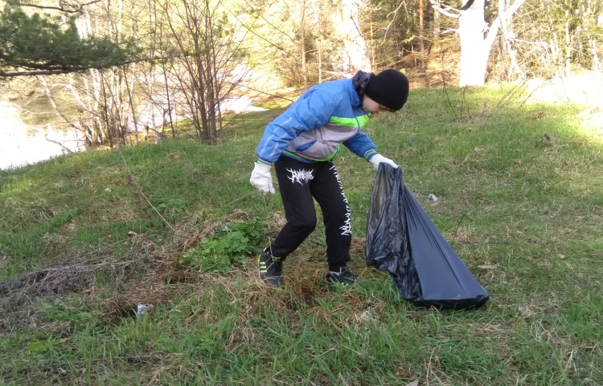
Уборка берега реки Волчина

Slide 7
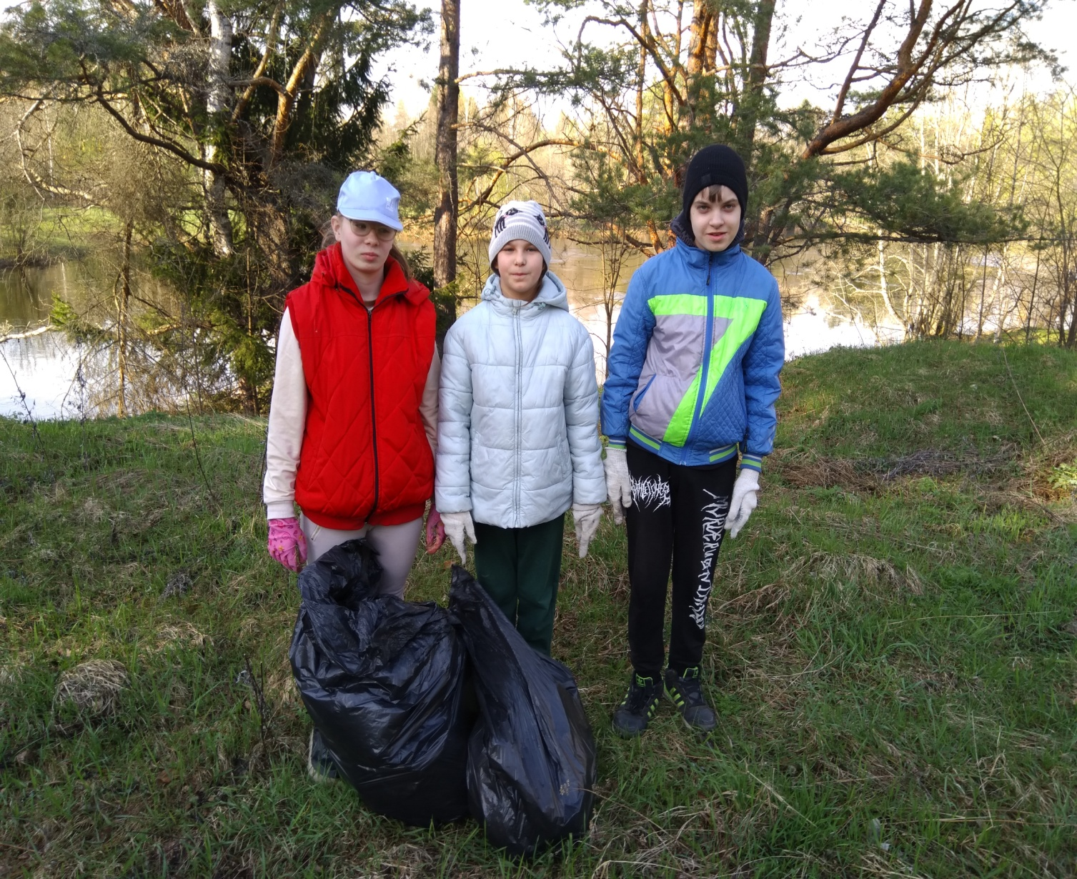
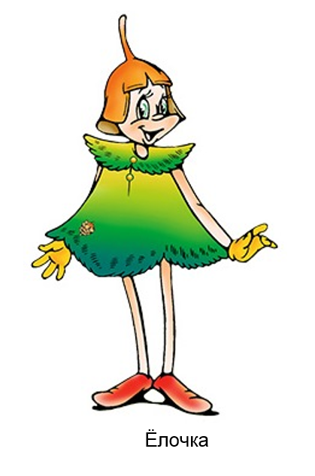

Slide 8
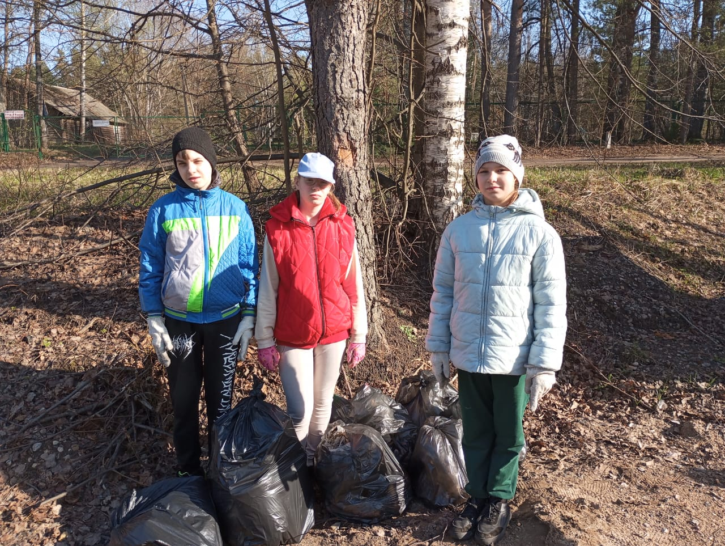

Slide 9
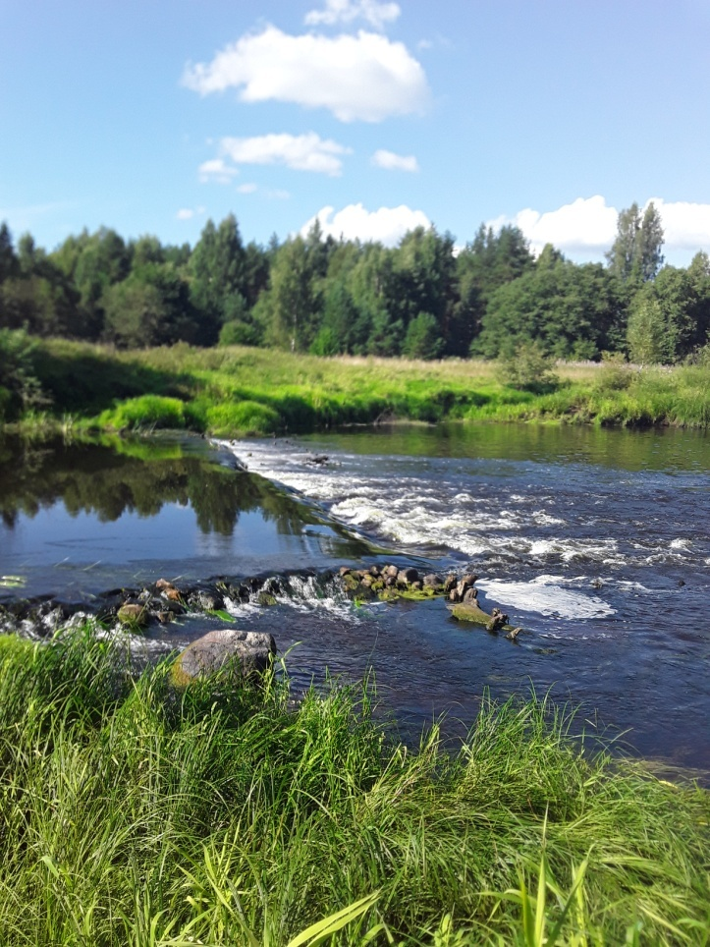
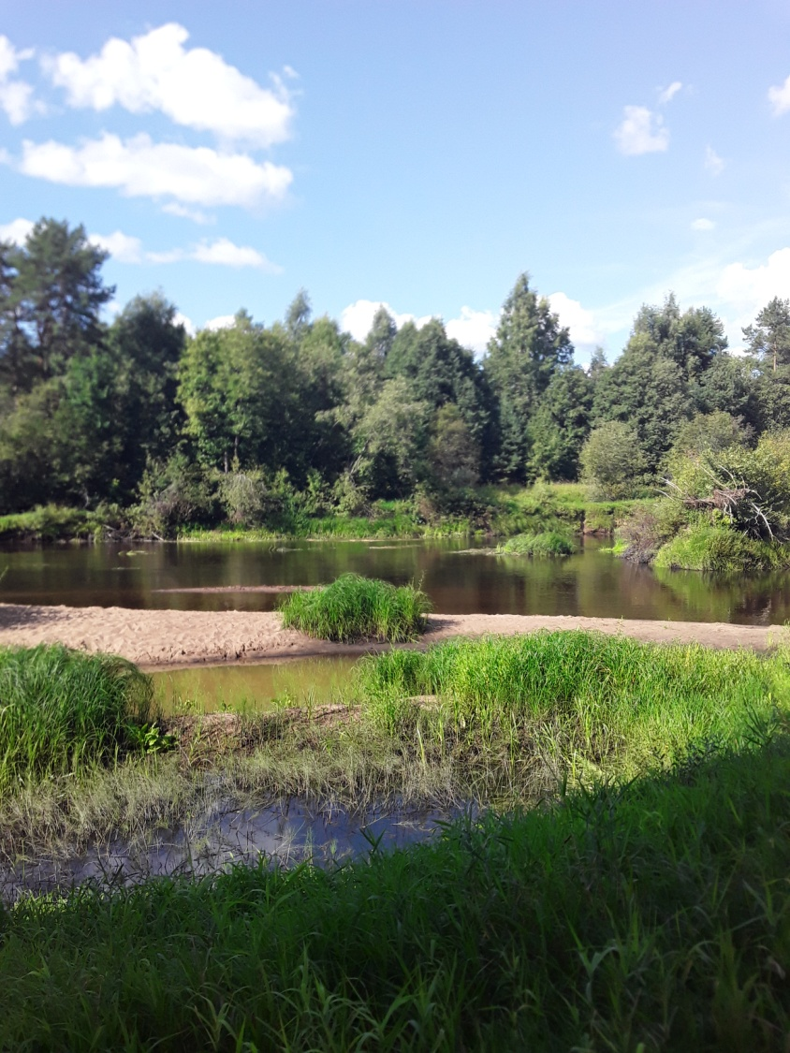
Вот такую красоту мы хотим видеть!

Slide 10
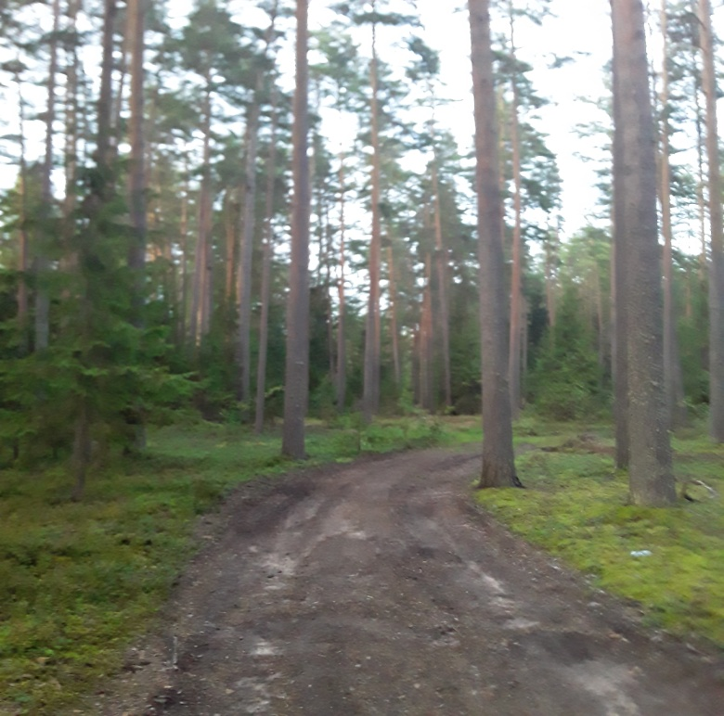
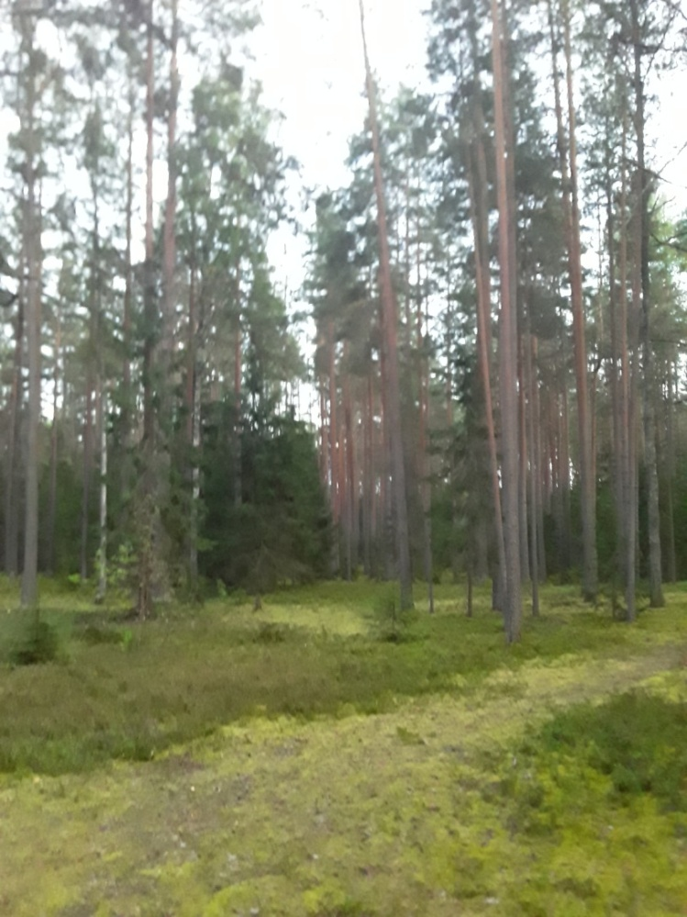
Охрана природы – наш долг!

